Slide 1

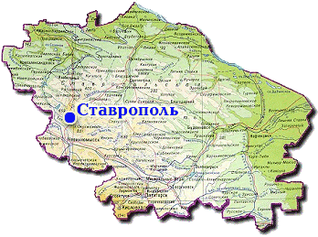

Ставропольский край

Slide 2


Slide 3
Содержание педагогического совета.
1. Выступление «История Ставропольского края» старший воспитатель Воронцова С.П.
2. Защита проекта «Художники Ставропольского края. Родина моя» воспитатель Гвадзабия Ю.Н.
3. Отчет руководителя по дополнительному образованию Макаренко О.Н., кружок «Моя малая родина».
4. Утверждение положения о календарно – тематическом планировании воспитателей МБДОУ «Детский сад №31» ИГОСК.
5. Разное

Slide 4

«МОЙ ЛЮБИМЫЙ КРАЙ»
Люблю я русскую природу:
Березки в дымке голубой,
Стада, пасущиеся всюду,
И реки с чистою водой.
Люблю лесов благоуханье
И запах скошенной травы,
И пчел роящихся жужжанье,
И шум проснувшейся листвы.
Люблю тебя, земля родная,
За то, что Родина моя!
И не найти прекрасней края,
Чем Ставропольская земля!

Slide 5
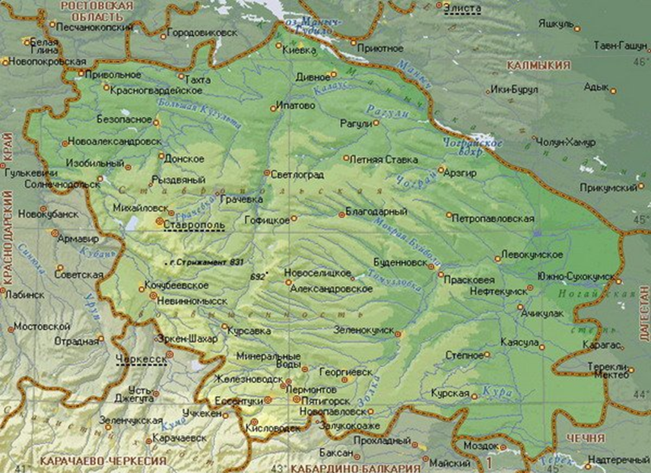
Ставропольский край- субъект Российской Федерации
Граничит с Ростовской областью; Краснодарским краем; Калмыкией; Дагестаном; Чеченской, Кабардино-Балкарской, Северной Осетией-Аланией, Карачаево-Черкесской республиками.

Slide 6

ГЕРБ СТАВРОПОЛЬСКОГО КРАЯ
Герб Ставропольского края представляет собой геральдический щит, обрамленный венком из дуба и пшеничных колосьев, который переплетен лентой с цветовой гаммой Российской Федерации. Композицию венчает изображение двуглавого орла с образом Георгия Победоносца на груди. Герб разделен по горизонтали на две части. В верхней половине изображена золотая крепость на вершине серебряной горы, к воротам которой ведет дорога.
На нижнем поле синего цвета располагается карта Ставропольского края, выполненная золотым цветом.
В левой части карты, на месте города Ставрополя белый крест прямой формы. От него влево и вправо прочерчена линия, обозначающая пересекающую территорию края 45-ю параллель средней широты, на которой располагается город Ставрополь.
Крест является символом защиты, отражает географические и природные особенности края, как территории с оригинальным расположением на границе России и Кавказа, Европы и Азии, Севера и Юга, на равном расстоянии между северным полюсом и экватором, а также между Черным и Каспийским морями.

Slide 7

ФЛАГ СТАВРОПОЛЬСКОГО КРАЯ
Золотой цвет полотнища соотносится с цветом территории края, изображенной на гербе. Он символизирует Ставрополье, как солнечный южный регион России, край сельского хозяйства, край золотого колоса и золотого руна. Золотой цвет означает также богатство и плодородие Ставропольского края. Белый цвет символизирует чистоту намерений, миролюбие и мудрость.
Крест отражает название краевого центра (Ставрополь – в переводе с греческого «город креста»), а от него и название Ставропольского края. Крест означает также местонахождение в Ставрополе центра православной епархии на Северном Кавказе.
Четыре конца креста показывают четыре стороны света, отмечают главные направления культурных и экономических связей, в пересечении которых размещается Ставропольский край с его природно-экономическими и культурно-историческими особенностями.

Slide 8
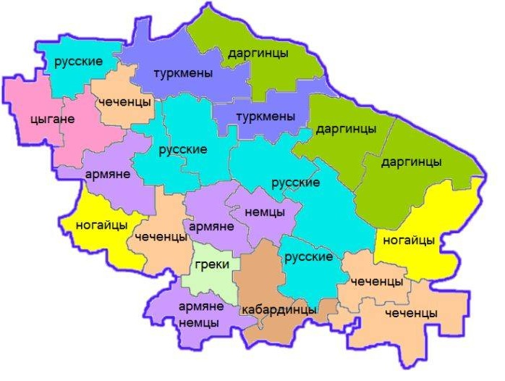
В состав края входят 26 районов, 9 городов краевого подчинения, 11 городов районного подчинения, 18 рабочих и курортных поселков.
Большинство населения края составляют русские. Традиционно велики в крае этнические общины армян, греков и украинцев. В последние десятилетия возросло количество проживающих в крае дагестанских народов, особенно даргинцев.
На востоке и северо-востоке края проживают чеченцы. В предгорных районах – адыгские народы и абазины.

Slide 9

История Ставропольского края
*Ставропольский край образован 13 февраля 1924 года как Юго-Восточная область (край), затем преобразован в Северо-Кавказский край. С 1937 года – это Орджоникидзевский край. С 1943 года – Ставропольский край. Входил в состав Южного федерального округа, в настоящее время - в состав Северо-Кавказского федерального округа.
*Территория края составляет 66,2 тыс. км (0,4 % территории Российской Федерации). 56,4 % населения края проживает в городской местности, 43,6 % - в сельской местности. Плотность населения составляет 42 человека на кв. км, что почти в 5 раз превышает среднюю плотность по Российской Федерации.
*Население города Ставрополя , столицы края, основанного в 1777 году А.В.Суворовым, превышает 364 тысячи человек. Расстояние от Ставрополя до Москвы составляет 1621 км.
*Ставропольский край находится на юге умеренного континентального пояса (44-46 градуса с.ш.) и расположен на границе между Европой и Азией. В климате ощущаются как Европейские (морские), так и азиатские (континентальные) влияния.
*В целом для территории Ставропольского края характерен умеренно-континентальный климат: средне-годовое количество осадков 400-600 мм; средняя температура января минус 3-4 гр.С; средняя температура июля плюс 20-26 гр.С; теплый период года длится почти 9 месяцев. Мягкая зима и умеренно жаркое лето, длительный вегетационный период позволяют выращивать в крае многие южные сельскохозяйственные культуры, включая овощи, фрукты, ягоды. Благодаря этим климатическим условиям и наличию плодородных почв Ставрополье стало важным районом зернового хозяйства, технических культур, садоводства и виноградарства.

Slide 10
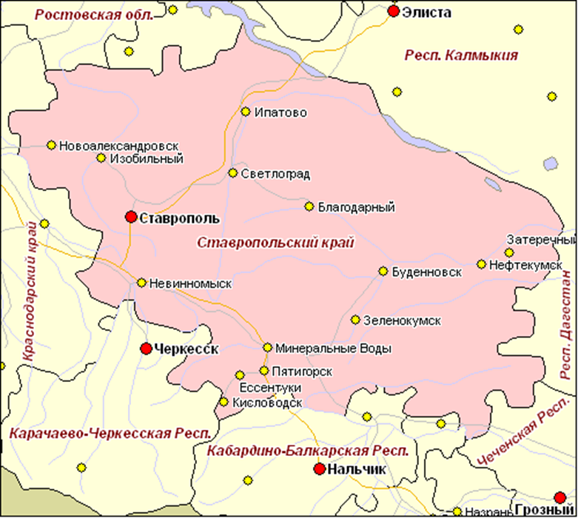
География. Полезные ископаемые.
Ставропольский край расположен в центральной части Предкавказья и на северном склоне Большого Кавказа. Большая часть территории занята Ставропольской возвышенностью, переходящей на востоке в Терско-Кумскую низменность (Ногайская степь). На севере возвышенность сливается с Кумо-Манычской впадиной. В полосе предгорий выделяется район Кавказских минеральных Вод с горами-лакколитами, высотой до 1401 м. (гора Бештау).
Полезные ископаемые – природный газ, нефть, полиметаллы (содержащие уран),строительные материалы. Разведано 4 крупных месторождения геотермальных вод: Казьминское, Георгиевское, Терско-Галюгаевское, Нижнезеленчукское.

Slide 11
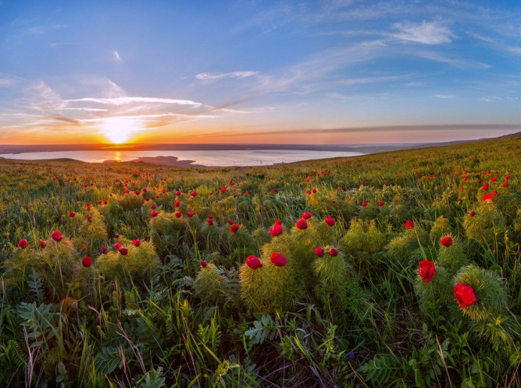
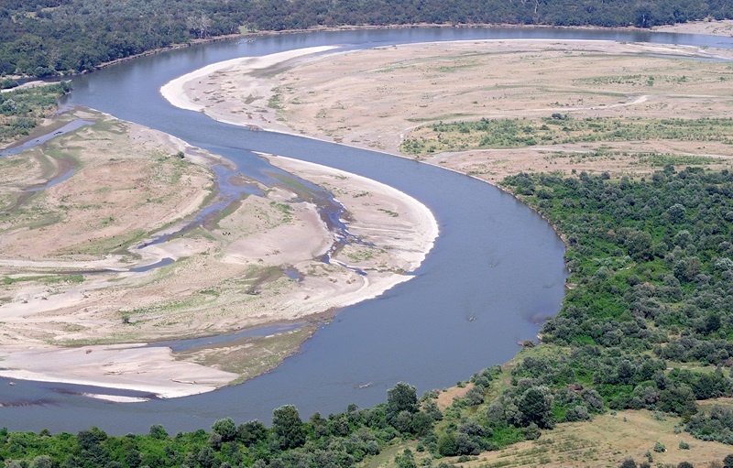
Гидрография. Почвы.
*Основные реки: Кубань, Кума с Подкумком, Золкой, Калаус, Егорлык, Большой Зеленчук, Кура, Маныч. Озера немногочисленны: Тамбуканское озеро (с запасами лечебной грязи), часть озера Маныч-Гудило, озеро Цаган-Хак, Сенгилеевское водохранилище, Кравцово озеро.
*Край расположен, в основном, в степной и полупустынных зонах. Почвы, главным образом, черноземы (южные и обыкновенные) и каштановые (светло-каштановые, каштановые и темно-каштановые). Преобладают разнотравно-злаковые и злаковые степи, на востоке и северо-востоке – полынно-злаковая растительность с солонцами и солончаками. Степи большей частью распаханы.

Slide 12
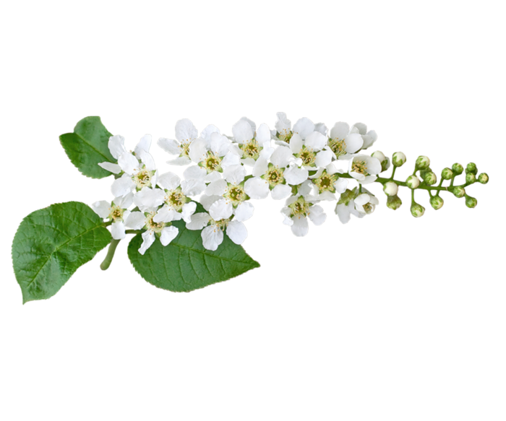
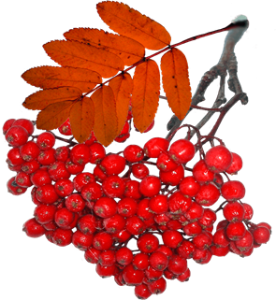
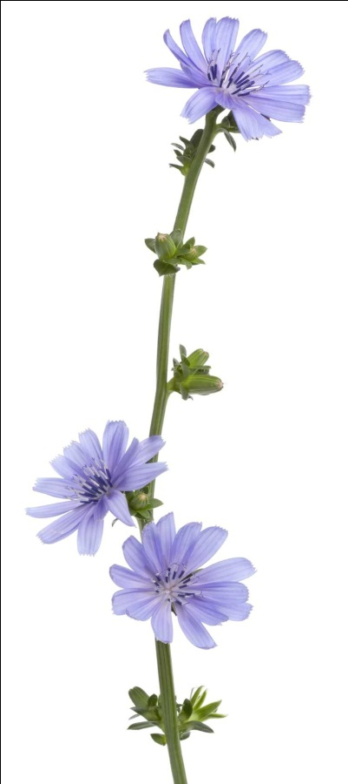
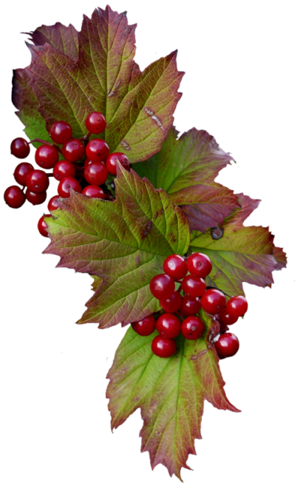
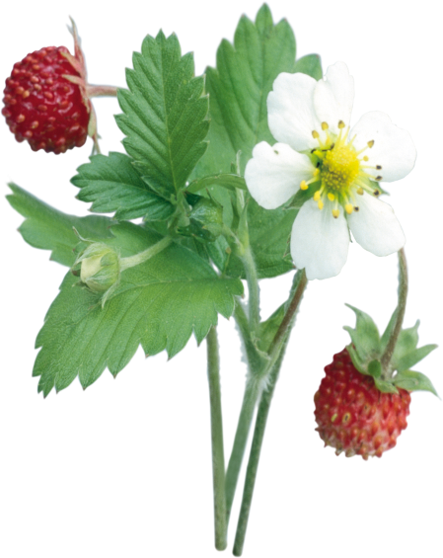
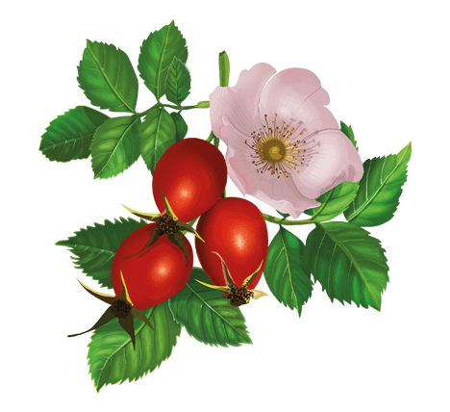
Растительный мир Ставрополья
Растительный мир богат и оригинален: более 2400 видов растений . Это и ценные лекарственные растения (зверобой, душица, чабрец, полынь, земляника, цикорий), и лекарственные кустарники (рябина, калина, крушина, черемуха, жимолость, дикий виноград, шиповник). В настоящее время Ставрополье обладает почти 60% флоры всего Северного Кавказа. Это ставит его в особое положение среди других аналогичных регионов, как одного из самых емких хранителей растительного генетического фонда.

Slide 13
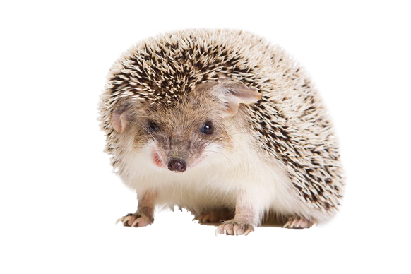
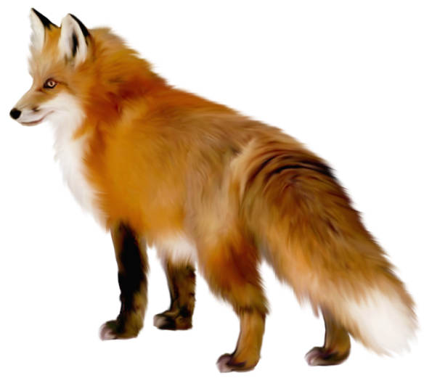
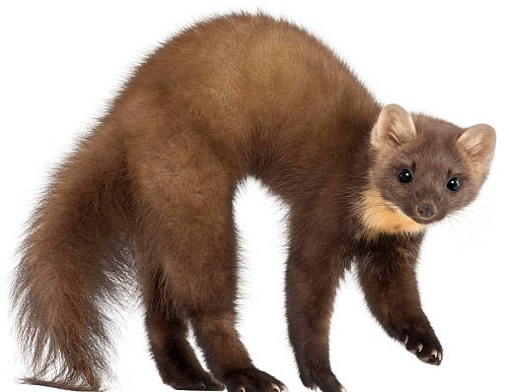
Животный мир Ставрополья
На высоких участках Ставропольской возвышенности – массивы широколиственных дубово-грабовых лесов (участки лесостепи). В степи обитают грызуны (суслики, полевки, хомяки, тушканчики и др.), встречаются ушастый еж, ласка, лисица, волк. В плавнях Кумы – камышовая кошка и кабан. На озерах и болотах много водоплавающей птицы.

Slide 14
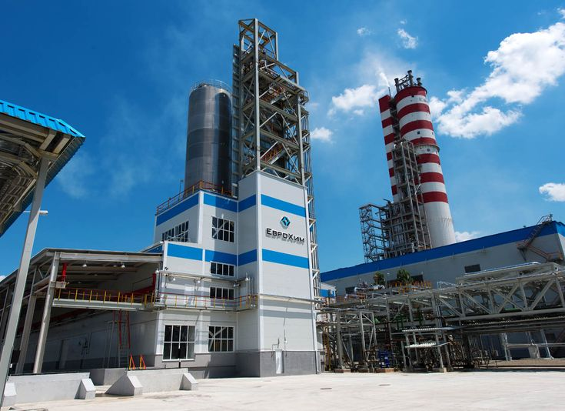
Промышленность
Промышленность – важная отрасль экономики края. В крае получили развитие такие отрасли промышленности, как химическая, машиностроение, производство стройматериалов, пищевая и легкая, электроэнергетика, добыча и переработка нефти и газа, мебельная, микробиологическая.

Slide 15

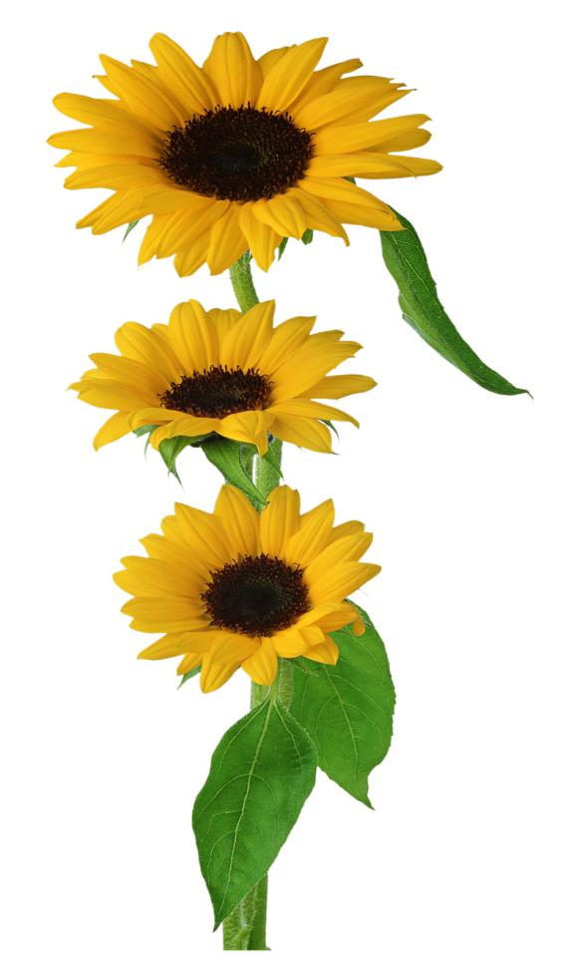

Сельское хозяйство
Сельское хозяйство – одна из важнейших отраслей экономики края, в которой занято свыше 156 тысяч человек.
Специализируется на выращивании зерна и подсолнечника, ведущая роль в животноводстве принадлежит скотоводству, тонкорунному овцеводству. Широко развито садоводство, виноградарство, птицеводство, свиноводство, пчеловодство.

Slide 16
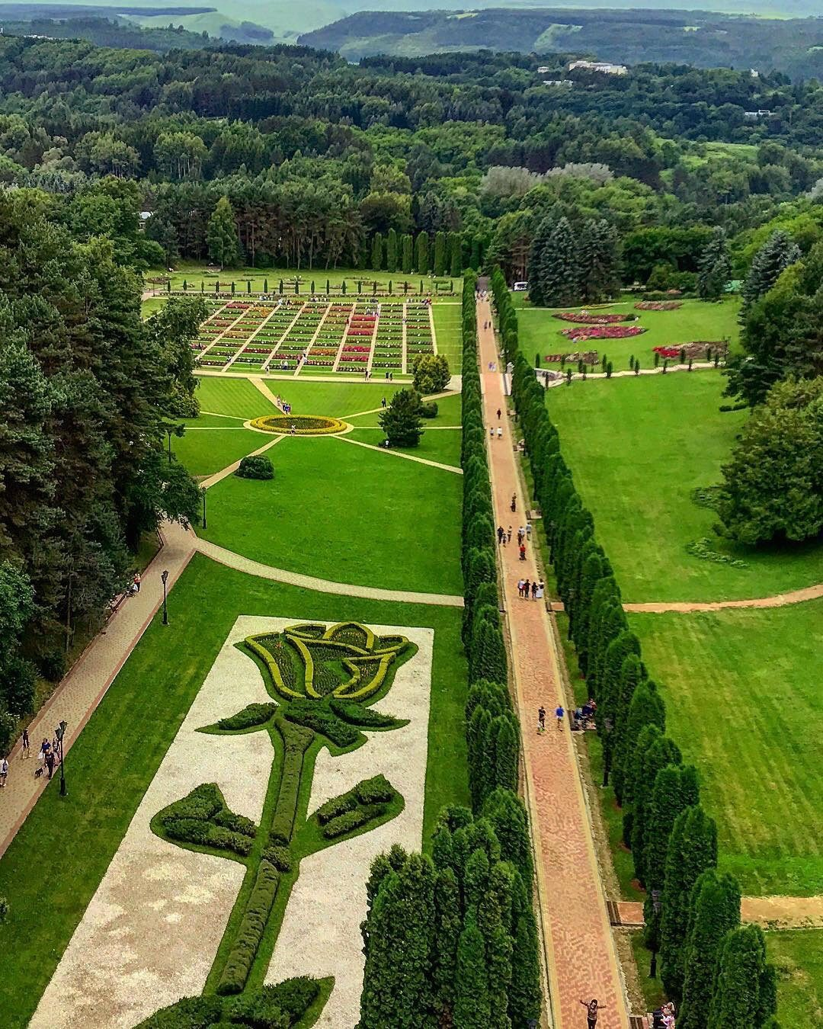
Курорты
Кавказские Минеральные Воды – крупнейший курортный регион Российской Федерации, который по богатству, разнообразию, количеству и ценности минеральных вод и лечебной грязи не имеет аналогов во всей Евразии.

Slide 17
Ничто на земле не может быть ближе, роднее и милее, чем малая родина. У каждого человека она своя. У одних - это большой город, а у других – маленький хутор, но все люди любят ее одинаково.
Так в пункте 2.8. ФГОС ДО отмечается, что «основная образовательная программа предполагает обязательную часть и часть, формируемую участниками образовательных отношений. Обе части являются взаимодополняющими и необходимыми с точки зрения реализации требований Стандарта. В части, формируемой участниками образовательных отношений, должны быть представлены выбранные и/или разработанные самостоятельно участниками образовательных отношений парциальные образовательные программы, методики, формы организации образовательной работы».

Slide 18
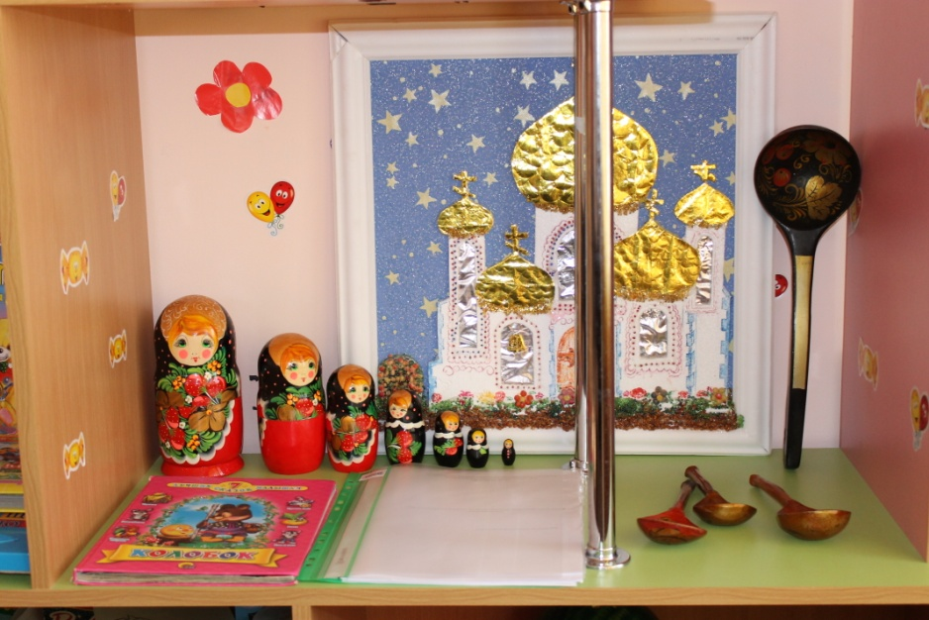
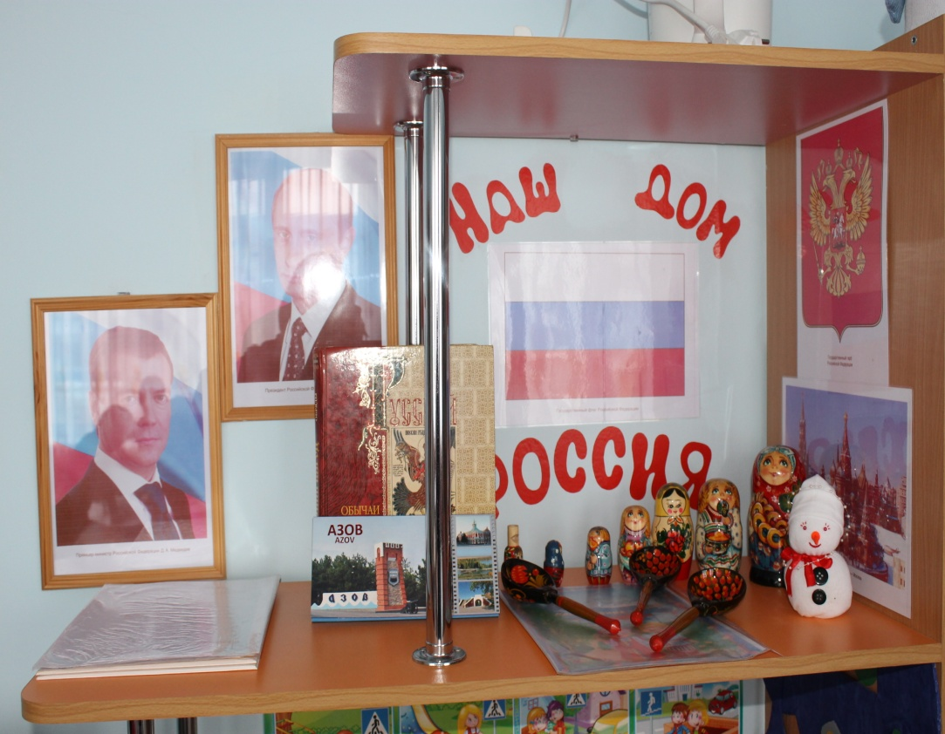
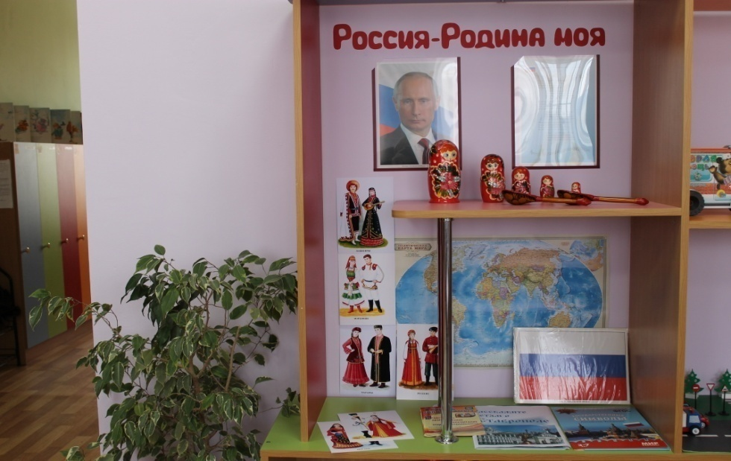
Патриотические уголки

